Slide 1
Развитие речи. Старшая группа. Занятие № 15. «Дидактические игры со словами»
Подготовила Пипник Наталья Николаевна.
08.12.2015г.

Slide 2
Цель:
Учить детей правильно характеризовать пространственные отношения, подбирать рифмующиеся слова.

Slide 3
(Коммуникативная игра «Доброе утро! ». Дети встают в две шеренги лицом друг к другу). Придумано кем-то Просто и мудро. При встрече здороваться: -Доброе утро (выставляют руки вперед и прислоняют ладошки). -Доброе утро солнцу и птицам (поднимают руки вверх, тянутся). Доброе утро улыбчивым лицам (машут правой рукой и улыбаются друг другу). И каждый становится Добрым, доверчивым. Пусть доброе утро. Длится до вечера.

Slide 4
Незнайка пришел в гости

Slide 5
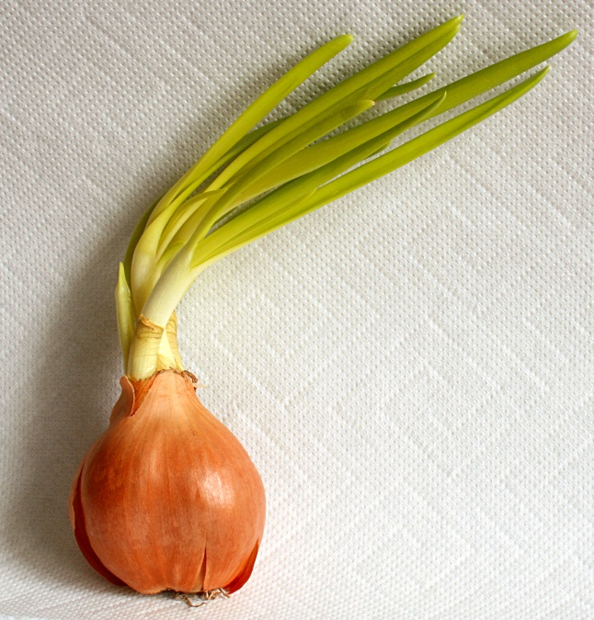
Дидактическая игра «Слово заблудилось». Цель игры – формировать умение подбирать точные по смыслу слова. Правила игры. Взрослый читает стихотворение, а ребенок должен заметить смысловые несообразности и подобрать нужные слова. 1.Куклу выронив из рук, Маша мчится к маме: Там ползет зеленый лук (жук) с длинными усами. Вопросы: Кто ползет? Как вы думаете, куда лук ползет? (Он растет, тянется вверх ). Лук может ползти? (Нет) Тогда кто же ползет? ( Жук). Что перепутал Незнайка? (Слово перепутал). Незнайка, ползет жук, а не лук!

Slide 6
2.Врач напомнил дяде Мите: «Не забудьте об одном: Обязательно примите десять цапель (капель) перед сном». Вопросы: Что врач назначает больному? (Цапли). Может быть такое лекарство? (Нет). Что тогда назначил врач? (Врач назначил капли). Что снова перепутал Незнайка? (Слово перепутал Незнайка).

Slide 7
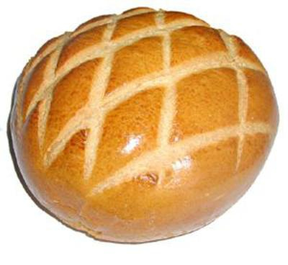
3.Жучка будку (булку) не доела. Неохота, надоело. Вопросы: Что ела Жучка? Почему будку нельзя есть? А что же она ела? (Булку).

Slide 8
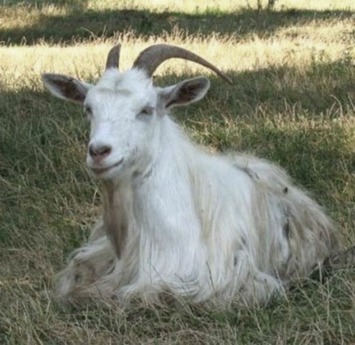
4.Забодал меня котел (козел), На него я очень зол. Вопросы: Что такое котел? (Он не может бодать). А кто бодал? (Козел, потому что у него есть рога). И снова, в чем ошибка? (Слово перепутал Незнайка). Ребята приходят к выводу, что Незнайка перепутал слова.

Slide 9
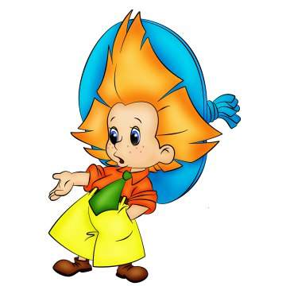
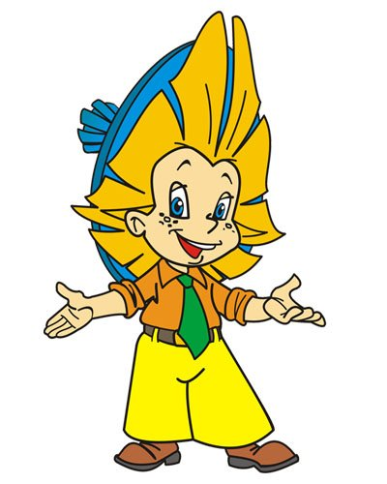
Воспитатель: -О чем получились у Незнайки стихи? (О том, чего в жизни не бывает). А если в жизни не бывает того, о чем пишем, как мы называем такие стихи? (Небылицы). Молодцы, правильно. Это небылицы. Интересные небылицы написал Незнайка? (Интересные, смешные).

Slide 10
Дидактическая игра «Что не так?». Ехал Ваня на коне, Вел собачку на ремне, А старушка в это время Мыла фикус на окне. Вопросы. Какие действующие лица в стихотворении? Кто ехал на коне? Кого вел Ваня? Как вел? Что делала старушка? Где стоял фикус? Что такое фикус? Что в стихотворении не так? (Все правильно, здесь нет вымысла).

Slide 12
Я хочу вам предложить это стихотворение перестроить в небылицу. Как? ( Мы так переставим слова, так запутаем, чтобы получилось смешно). Как же здесь можно перепутать героев и их действия? (Пробуют переставить местами героев, рассказывают получившуюся небылицу). Показываю новый слайд: Ехал фикус на коне, Вел старушку на ремне, А собачка в это время Мыла Ваню на окне. Дети рассматривают картинку на слайде, рассказывают новую небылицу. А такое бывает в жизни? Что получилось? (Небылица).

Slide 14
Интересно придумывать из стихов запутанные истории? А хотите сами сочинить небылицу? Для этого я покажу вам наборы картинок.

Slide 18
Физкультминутка. Старый заяц сено косит (косят сено), А лиса сгребает (сгребает). Муха сено к возу носит (несет, делает шаги), А комар кидает (кидает). Довезли до сеновала (руками крутят колеса). С воза муха закричала (головой крутит): -На чердак я не пойду, Я оттуда упаду (шагает на месте), Ноженьку сломаю (прыгают 4 раза), Буду я хромая (хромает).

Slide 19
-Вы запомнили, как составить небылицу? Как? Сейчас вы в парах составите по одной небылице (составляют, рассказывают). Небылицы могут получиться разные. Например, такие: 1 Собака садится играть на гармошке. 2.Ныряют в аквариум рыжие кошки. 3.Внучкина бабушка в куклы играет. 4.Цветы малышей поливают из лейки. 5.На сосне растет картошка.

Slide 20
Интересно составлять небылицы? Чем они интересны? (Смешные).Зачем составляли небылицы? (Веселиться). А вы знаете, что небылицы люди придумывали на Руси уже давно. Раньше не было ни телевизоров, ни компьютеров, а после тяжелой полевой работы людям хотелось отдыхать, веселиться. Они сочиняли разные смешные истории. Потом, позже, их рассказывали уже скоморохи на ярмарках. Вы знаете, кто такие скоморохи? Они выглядели так.

Slide 22
Скоморохи играли на музыкальных инструментах (балалайка, бубен), водили с собой медведя. Так они веселили народ.

Slide 23
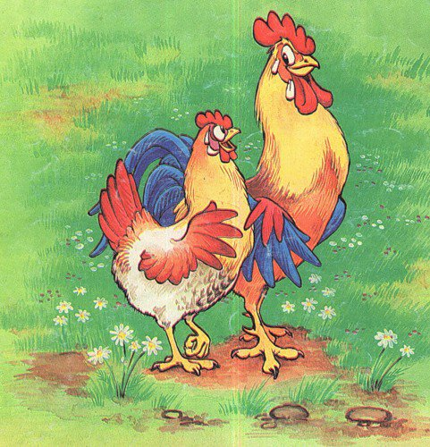
Постарайтесь запомнить небылицы, а потом назовете, какие удалось запомнить.
На заборе чепуха Кушала варенье. Куры съели петуха В это воскресенье.

Slide 24
Сидели два медведя На тоненьком суку. Один сбивал сметану, Другой молол муку. Раз ку-ку, два ку-ку – Оба шлепнулись в муку! Нос в муке, рот в муке, Ухо в кислом молоке!

Slide 25
Наш козел-стрекозел То-то умный был. Он и тесто месил, Он и печку топил, Творогом лепешки смазывал, Песни пел и сказки сказывал, Песни-сказки небылицы, небывальщины, Небывальщины да неслыхальщины.

Slide 26
Понравилось слушать? Что вы слушали сегодня? (Небылицы). Какие вам запомнились небылицы? А еще что вы делали? (Составляли небылицы). Скажите, как нужно составлять небылицы ? (Неправильно говорили предложение, чтобы получилось то, чего на свете быть не может). Помогли Незнайке разобраться в его творчестве. Что Незнайка сочинил? (Небылицы). Только друзья Незнайки не знают, что, кроме стихов, бывают небылицы, смешные, веселые, но Незнайка им обязательно об этом расскажет.

Slide 27
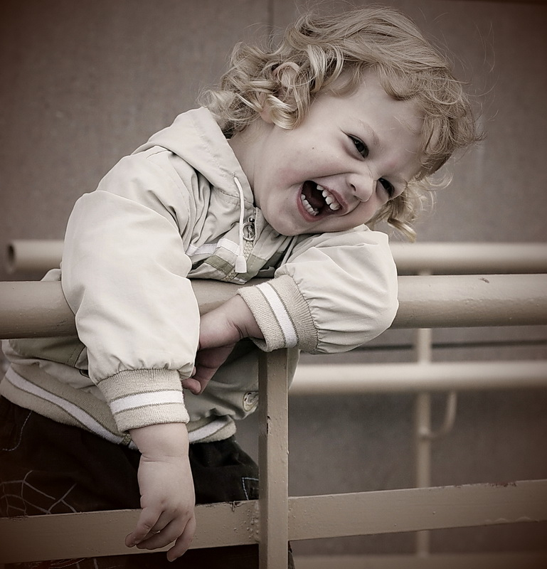
Сейчас вы покажете, какое настроение у вас после чтения книги Незнайки. Ответьте на мои вопросы движениями: Если весело тебе – ты три раза топни; Если весело тебе – ты три раза хлопни; Если весело тебе – ты к солнцу потянись! Если весело тебе – ты всем улыбнись!

